Slide 1

2019
上海弘羿智能科技有限公司
转正述职
汇报人：web前端开发--王峰

Slide 2
01. 目录
01
03
02
自我评价
工作
回顾
规划
展望

Slide 3
2019
PART 01
工作回顾

Slide 4
01. 工作回顾
全民试驾
精洗车
预检
收银台
大屏幕
主要负责全民试驾，精洗车，预检，收银台等项目的前端开发工作

Slide 5
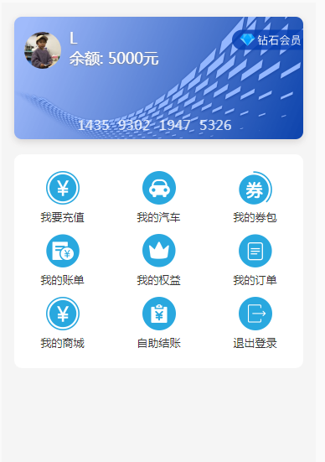

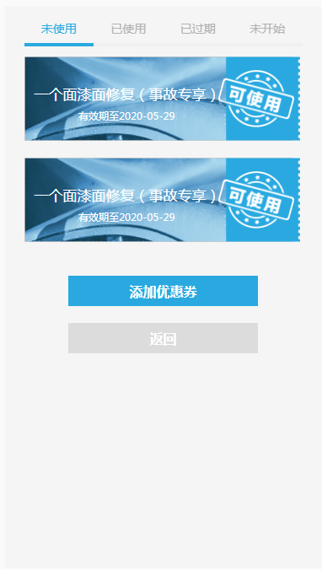
精洗车

Slide 6
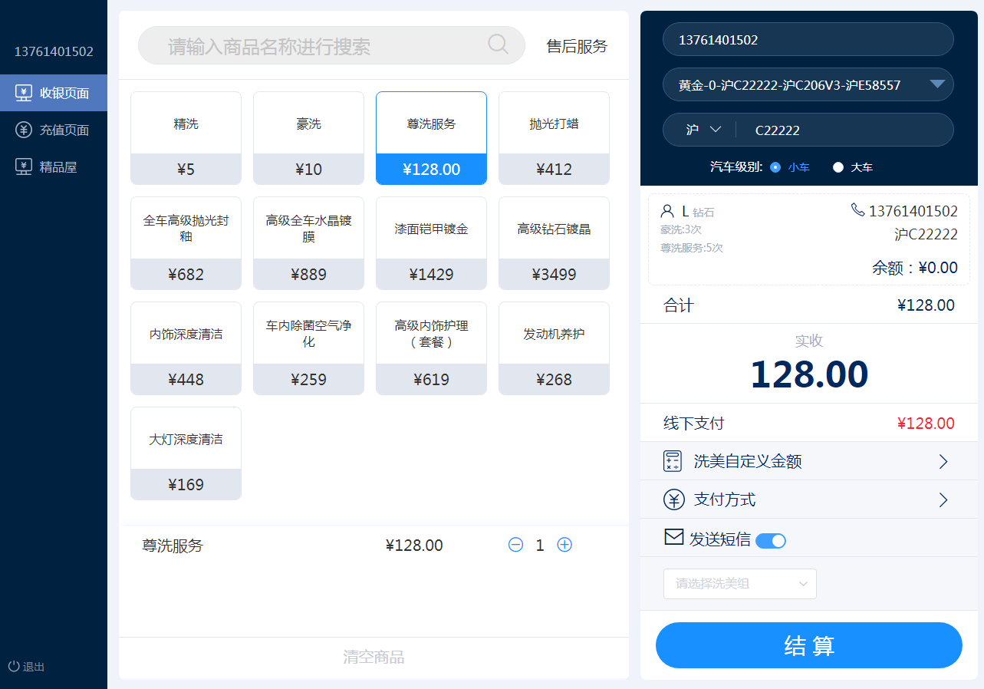
收银台

Slide 7
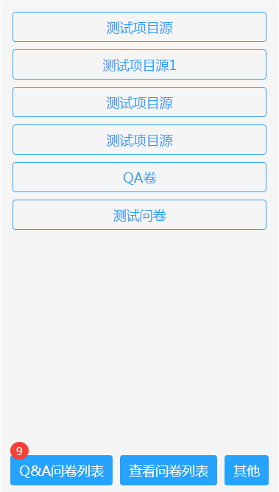
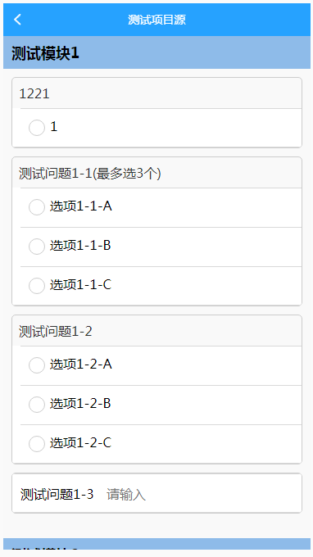
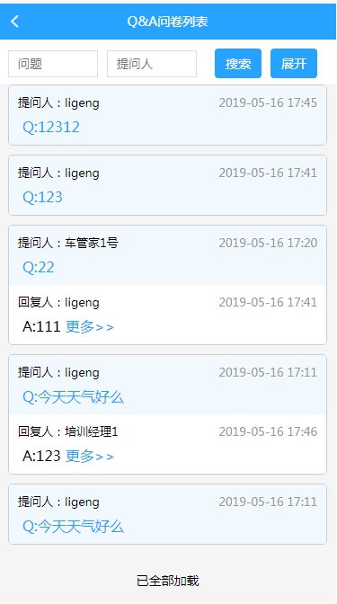
全名试驾

Slide 8

技术选用 Vue+ES6+WebPack+less
vue
Less
Vue 是一套用于构建用户界面的渐进式框架。与其它大型框架不同的是，Vue 被设计为可以自底向上逐层应用。Vue 的核心库只关注视图层，不仅易于上手，还便于与第三方库或既有项目整合。另一方面，当与现代化的工具链以及各种支持类库结合使用时，Vue 也完全能够为复杂的单页应用提供驱动。
Less 是一门 CSS 预处理语言，它扩充了 CSS 语言，增加了诸如变量、混合（mixin）、函数等功能，让 CSS 更易维护、方便制作主题、扩充。
ES6
webPack
是 JavaScript 语言的下一代标准，已经在 2015 年 6 月正式发布了。它的目标，是使得 JavaScript 语言可以用来编写复杂的大型应用程序，成为企业级开发语言。
WebPack可以看做是模块打包机：它做的事情是，分析你的项目结构，找到JavaScript模块以及其它的一些浏览器不能直接运行的拓展语言（Scss，TypeScript等），并将其打包为合适的格式以供浏览器使用。

Slide 9
2019
PART 02
自我评价

Slide 10

02. 自我评价
性格开朗，与人相处和睦融洽。有较强的沟通能力，抗压能力强。
执行力高，配合度高，学习力强。
自我评价

Slide 11
03. SWOT分析
熟练掌握ES6,Vue,Less等技术
执行力高 配合度高
学习力强 主动积极
统筹能力不足
后端技术欠缺
S
W
优势
劣势
机会
O
T
风险
公司比较年轻，接触到了很多优秀的小伙伴
拓宽了自己的眼界，认识到了自己的不足
各方面接触到的知识相对来说会更广泛
学习提升的机会更多
对业务部门的认知度不够，导致对于项目的理解并不能非常深刻，不能更好的衔接。
需要多了解

Slide 12


04. 不足分析
不足之处
解决方案
多人合作，编程格式不规范
规范书写格式
代码千万行，注释第一行
编程不规范，同事两行泪
技术栈统一
使用git管理版本控制
使用合适的变量命名
添加注释
统一格式，Eslint校验
后端技术欠缺
前端技术熟练掌握，但对后端技术掌握欠缺
多学，多看，多问
加强后端技术的学习和实践
时间管理能力不强
向朴总学习
时间管理概念较弱，容易被牵着走
有目的性，有针对性的管理时间

Slide 13
2019
PART 03
规划展望

Slide 14
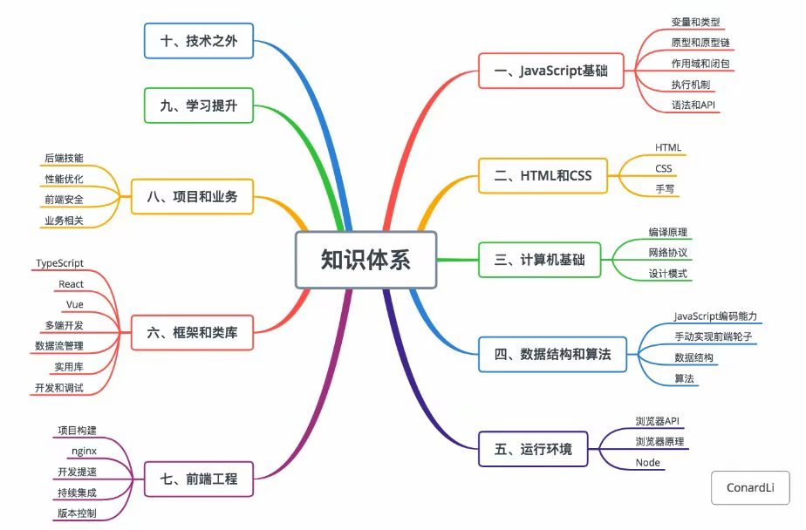
04. 规划展望

Slide 15
04. 规划展望
项目架构
性能优化
前端架构的设计，解决已存在或者未来可能发生的技术问题，增加项目的可管理性、稳定性、可扩展性
提升网站的响应速度，对用户操作的响应更及时，为用户带来更好的用户体验
业务需求
学习能力
1.在需求分析阶段，应该“多方位”，“多层次”地选择需求调研对象,资料搜集、沟通交流来避免项目进行中增加新的需求
2.以诚待人、学会倾听、活泼一点
前端技术发展迅速，对于新技术的学习和研究，包括小程序，TypeScript，React等技术

Slide 16
2019
上海弘羿智能科技有限公司
感谢观看
web前端开发—王峰

